Slide 1
МКОУ для детей-сирот и детей, оставшихся без попечения родителей «Яйский детский дом « Колокольчик» Творческий проект «История создания и работы» студии детского костюма «PORTNOW» на базе детского дома» 2020

Slide 2
Цель проекта
Воспитание творческих способностей воспитанников детского дома, через работу студии детского костюма
«PORTNOW»

Slide 3
Задачи
создать педагогические условия для развития творческой активной жизненной позиции воспитанников
научить элементарным правилам комплектования модных аксессуаров и костюмов
научить детей умению находить и использовать любой бросовый и подручный материал, использовать любые техники для создания новых вещей (одежды и аксессуаров)
научить детей демонстрировать наряды, правильно держать осанку, дефилировать на сцене
организовать участие студии детского костюма « PORTNOW» в районных, областных и международных конкурсах и фестивалях

Slide 4
Актуальность
Главное средство воспитания – разумно организованное сообщество, под которым мы понимаем коллектив единомышленников (педагогов, воспитанников). Педагогический процесс направлен на воспитание детей в основе нравственных общечеловеческих ценностей, которые должны быть ориентиром в повседневной жизни.
Студия детского костюма «PORTNOW» создана для сопровождения творческой деятельности педагогов и воспитанников детского дома по изготовлению костюмов, аксессуаров ,бижутерии и созданию номеров для их демонстрации на конкурсах и фестивалях различного уровня Студия «PORTNOW» – это результат содружества детей и взрослых, связанных едиными целями и задачами, деятельностью, гуманными отношениями
к обществу.

Slide 5
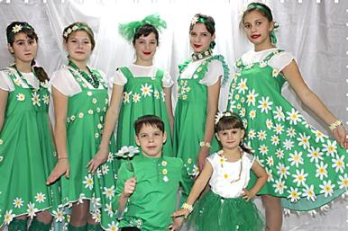
История создания студии детского костюма « PORTNOW»
Театр моды детского дома «Колокольчик» был создан в 2014 году. Этой работой тогда «загорелся» весь коллектив детского дома, тем самым смогли заинтересовать наших воспитанников и привлечь их к творческому делу.
Одна из первых
коллекций юных моделей
«Ромашковая Русь»

Slide 6
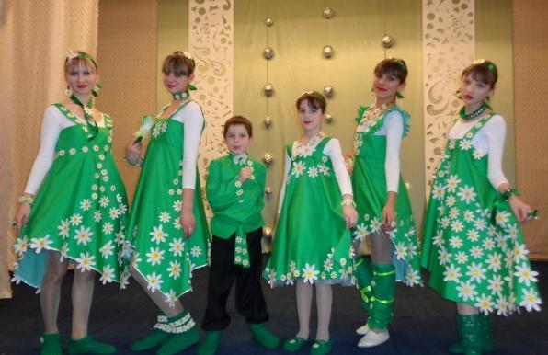
Первое участие студии детского костюма «PORTNOW» состоялась в 2015 году на районном конкурсе «Модница-2015» с коллекцией «Ромашковая Русь»

Slide 7
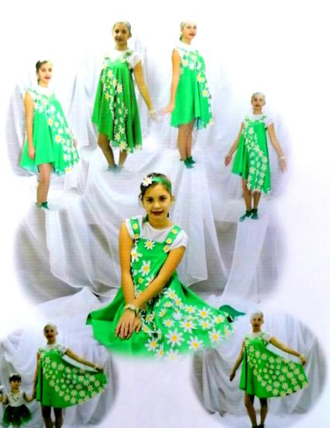
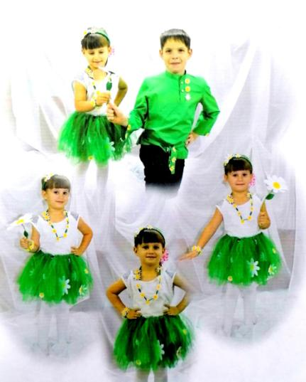

Slide 8
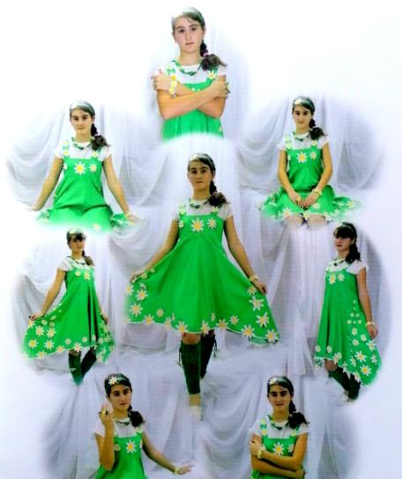
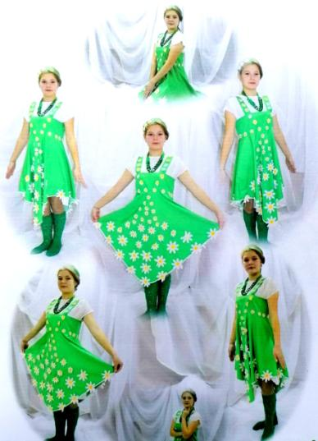

Slide 9
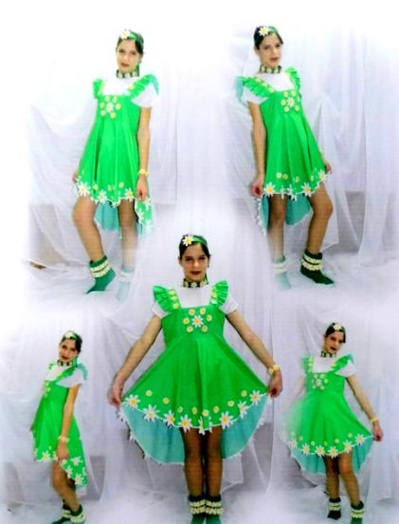
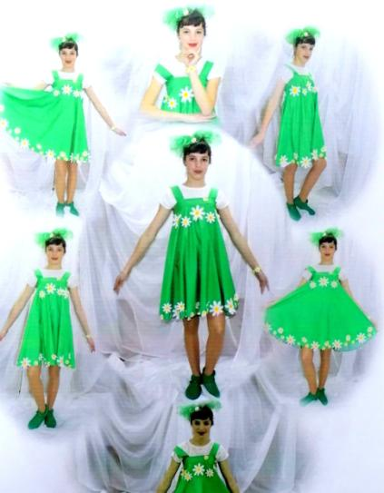

Slide 10
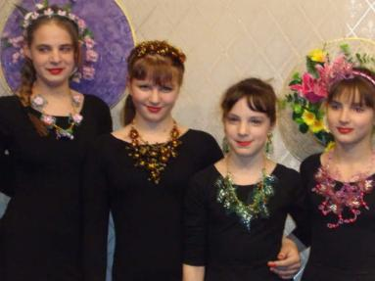
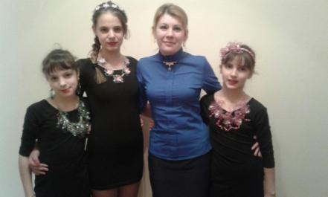
В 2016 году студия детского костюма «PORTNOW» приняли участие в районном конкурсе «Модница -2016» с коллекциями в двух номинациях: Коллекция аксессуаров «Сибирские самоцветы»

Slide 11
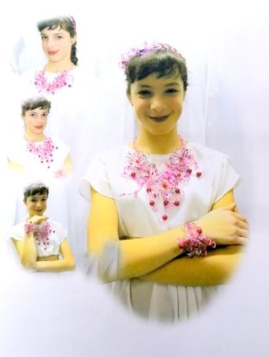
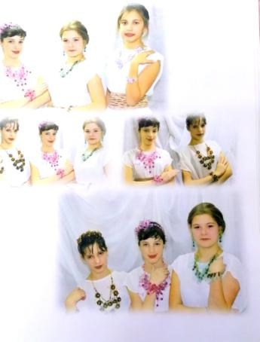
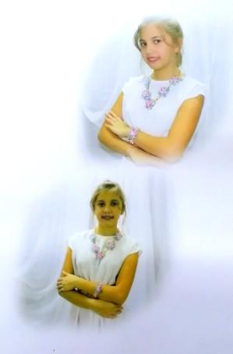

Slide 12
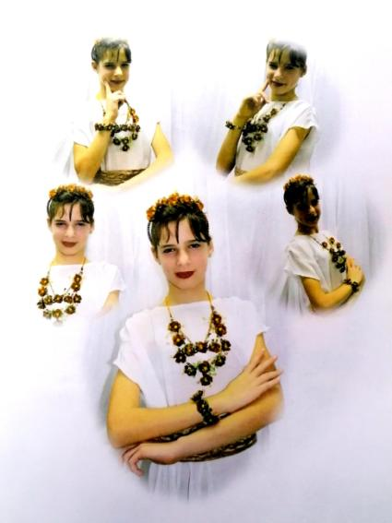
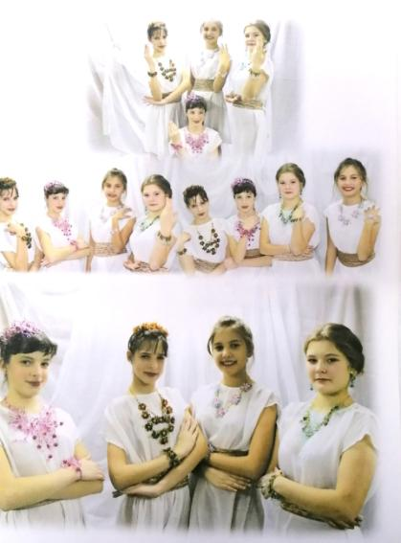

Slide 13
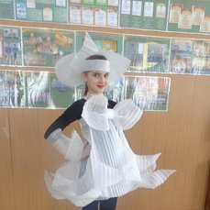
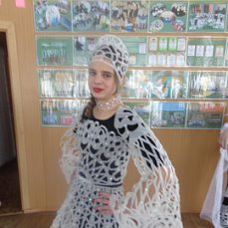
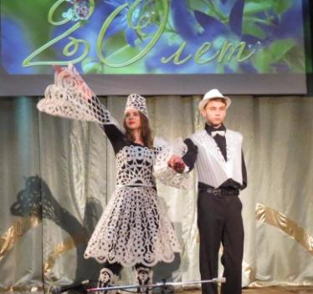
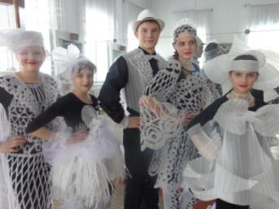
Коллекция костюмов «Узоры матушки зимы»

Slide 14
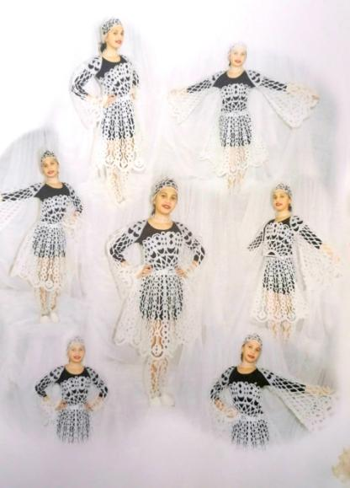
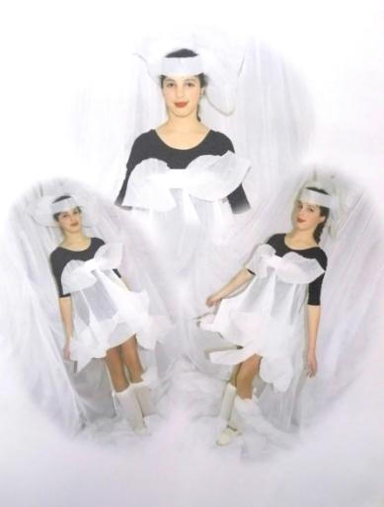

Slide 15
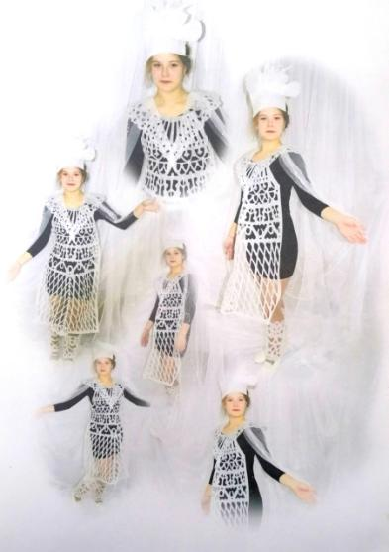
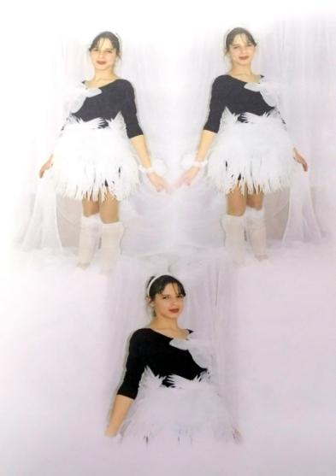

Slide 16
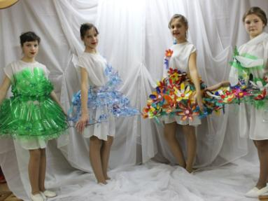
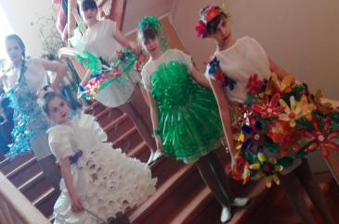
В 2017 году студия детского костюма «PORTNOW» приняли участие в районном конкурсе «Модница -2017» с коллекциями в двух номинациях: Коллекция костюмов натюрморт«Цветочный коктейль»

Slide 17
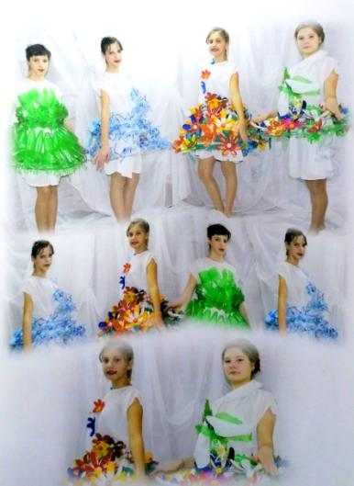
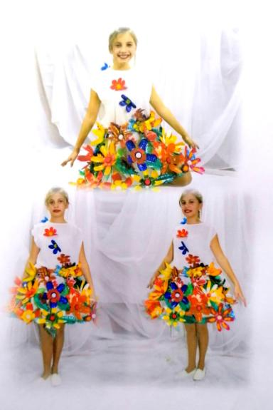

Slide 18
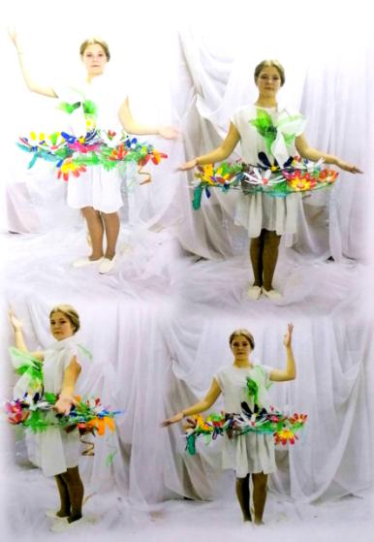
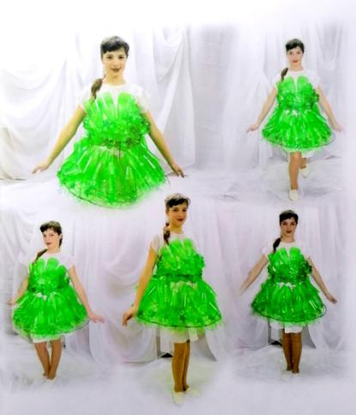

Slide 19
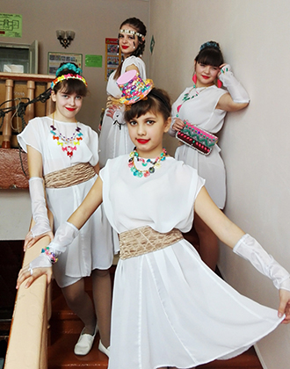
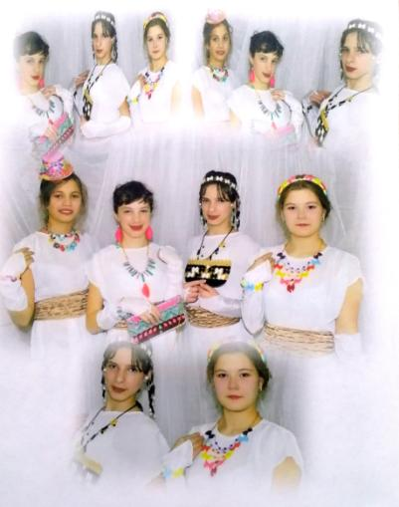
Коллекция аксессуаров «Макаронни»

Slide 20
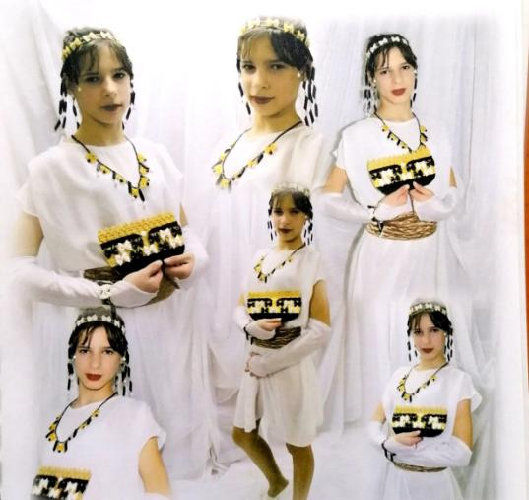
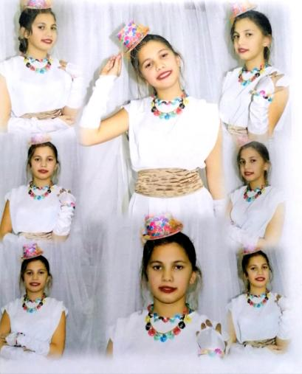

Slide 21
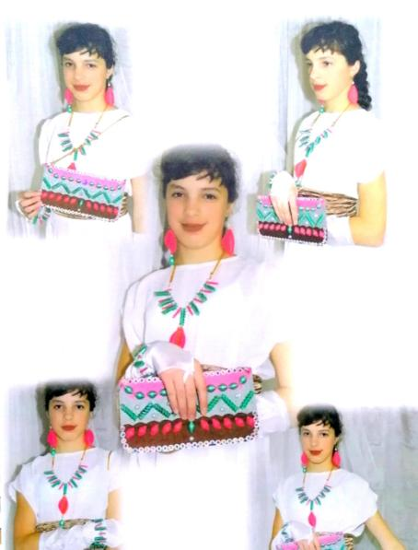
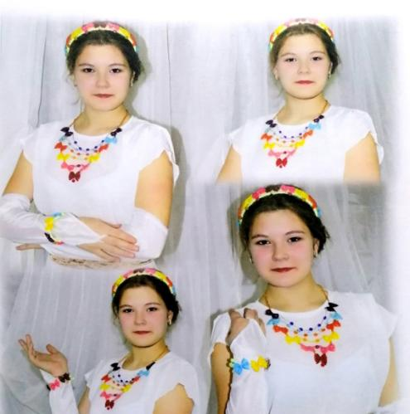

Slide 22
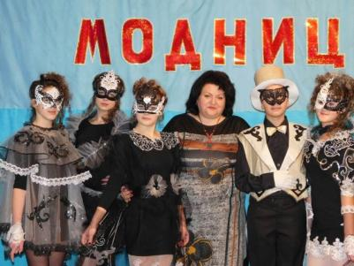
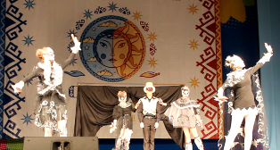
В 2018 году студия детского костюма «PORTNOW» » с коллекцией «Зазеркалье ночи» приняли участие в районном конкурсе «Модница -2018» и во всероссийском фестивале искусств «Зимние вечера» г. Оренбург

Slide 23
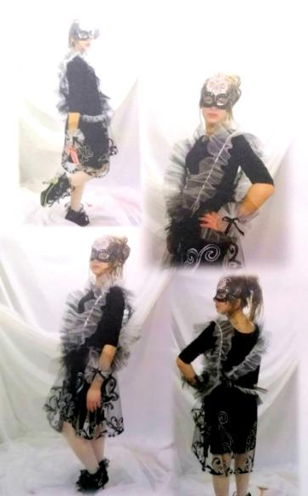
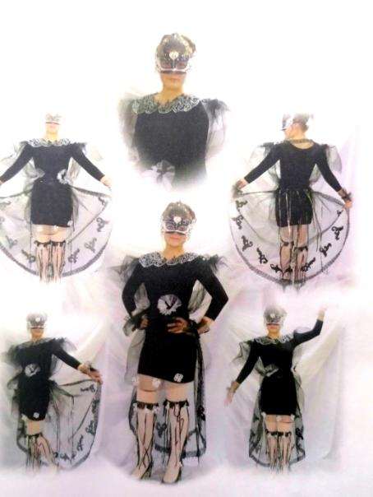

Slide 24
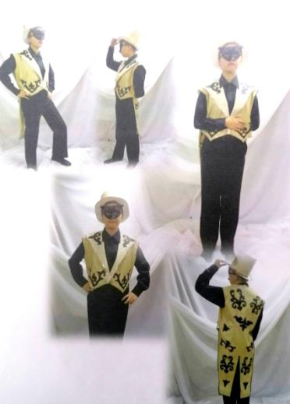
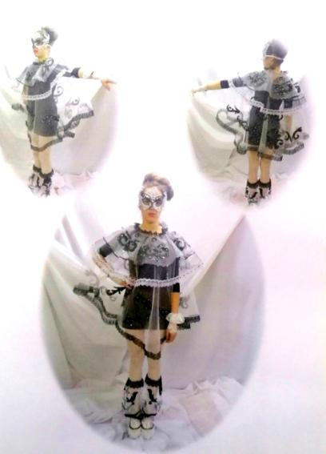

Slide 25
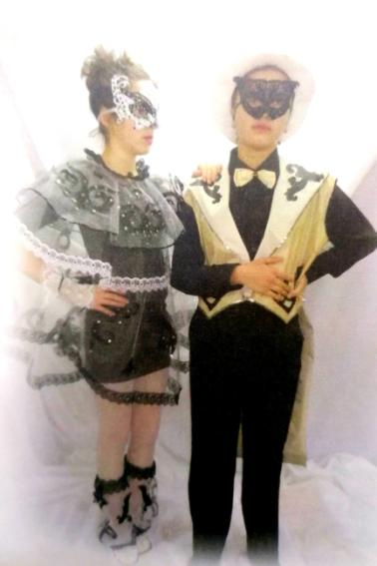
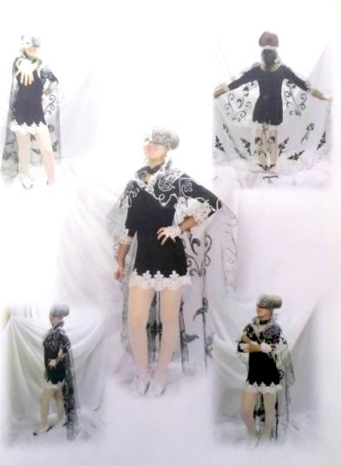

Slide 26
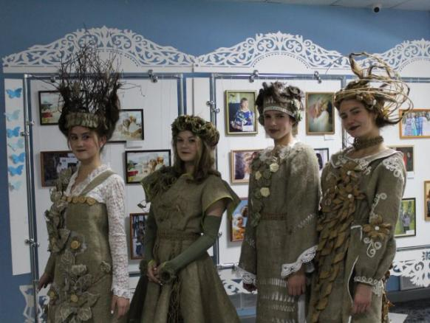
Участие в международном фестивале «Сибирь зажигает звезды» г. Томск с коллекциями «Зазеркалье ночи» и « Лесные Дриады»

Slide 27
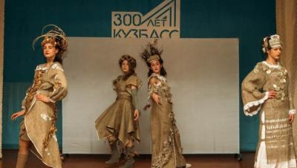
В 2019 году студия детского костюма «PORTNOW» приняли участие в районном конкурсе «Модница -2019» с коллекцией « Лесные Дриады»

Slide 28
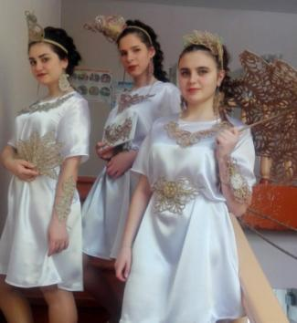
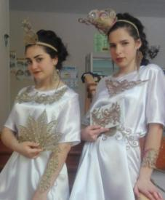
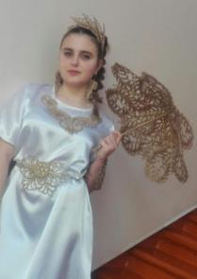
В 2020 году студия детского костюма «PORTNOW» приняли участие в районном конкурсе «Модница -2020» с коллекцией аксессуаров «Кузнецкие узоры »

Slide 29
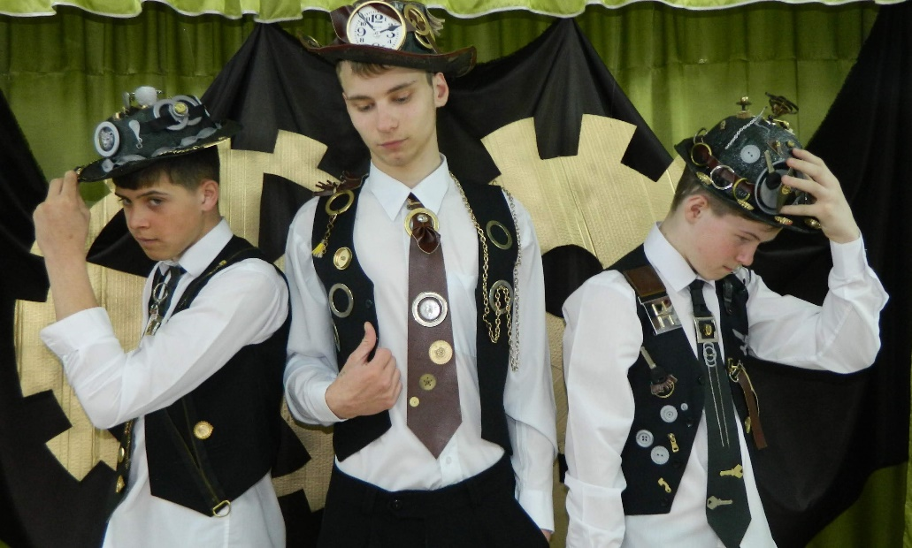
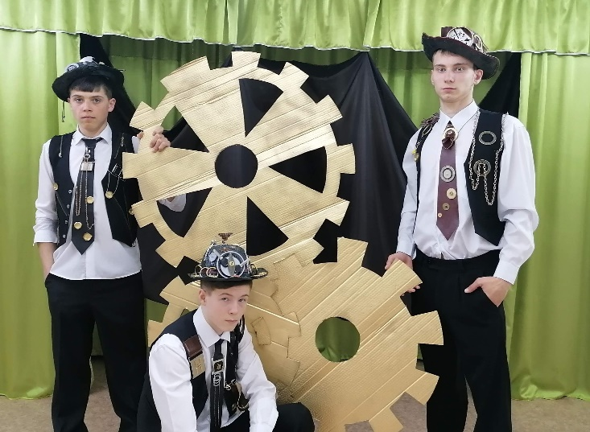
В 2021 году студия детского костюма «PORTNOW» приняли участие в районном конкурсе «Модница -2021» с коллекцией аксессуаров в стиле стимпанк «СтимBoyes»»

Slide 31
Наши достижения

